Slide 1
基于深度学习的场景文本识别调研

Slide 2
概述
本PPT主要叙述了OCR起源至现状的基本情形，以综述形式介绍了场景文本识别的原理方法与识别的各大框架和网络模型。下面，我将从以下几个方面对OCR技术进行介绍：
OCR的兴起背景与研究意义
OCR常用的神经网络模型
OCR研究的近几年检测与识别模型
数据集介绍
典型应用场景
业内产品报价

Slide 3
1. OCR的兴起背景与研究意义
（1）OCR的概念诞生于1929年，由德国的科学家Tausheck提出。
（2）OCR的应用场景：有图像识别，身份证识别，包括银行保险的票据等方面都有应用。
（3）技术层面：早先的传统文字识别手法基本都采用基于模板匹配的方式，自从第三次人工智能浪潮兴起，在算法以及算力都有大幅度突破的情况下，深度学习抛弃了传统人工设计特征的方式，利用海量标定样本数据以及大规模 GPU集群的优势让机器自动学习特征和模型参数。

Slide 4
1. OCR的兴起背景与研究意义
（4）OCR 技术的应用前景广阔，就目前从行业需求来看，金融、保险、税务、工商、电子商务等行业对信息识别的需求已经越来越广泛，促进了识别技术的大规模应用。而个人消费者对资料电子化、手写识别技术等各方面需求则拓展了OCR识别技术在这一领域的应用之路，另一方面,网络时代的高速发展使个人资料电子化、商务办公自动化等需求的呼声也变得越来越高。

Slide 5
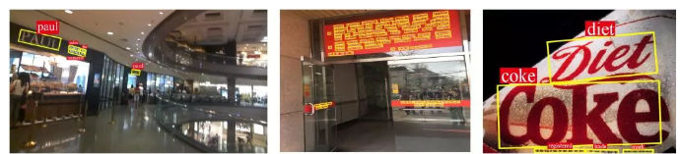
1. OCR的兴起背景与研究意义
（5）OCR识别场景

Slide 6
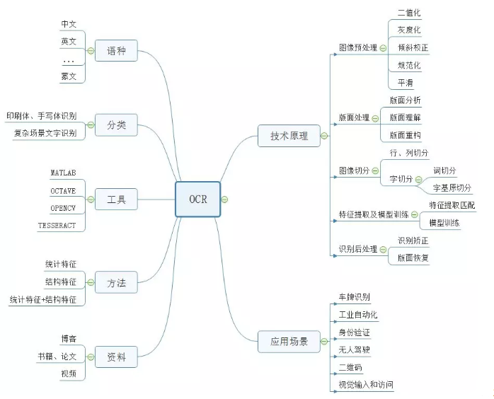
1. OCR的兴起背景与研究意义
（5）OCR概况

Slide 7
2. OCR常用的神经网络模型
OCR传统上指对输入扫描文档图像进行分析处理，识别出图像中文字信息。场景文字识别（Scene Text Recognition，STR）指识别自然场景图片中的文字信息。自然场景图像中的文字识别，其难度远大于扫描文档图像中的文字识别，因为它的文字展现形式极其丰富：
允许多种语言文本混合，字符可以有不同的大小、字体、颜色、亮度、对比度等。
文本行可能有横向、竖向、弯曲、旋转、扭曲等式样。
图像中的文字区域还可能会产生变形(透视、仿射变换)、残缺、模糊等现象。
自然场景图像的背景极其多样。如文字可以出现在平面、曲面或折皱面上；文字区域附近有复杂的干扰纹理、或者非文字区域有近似文字的纹理，比如沙地、草丛、栅栏、砖墙等。

Slide 8
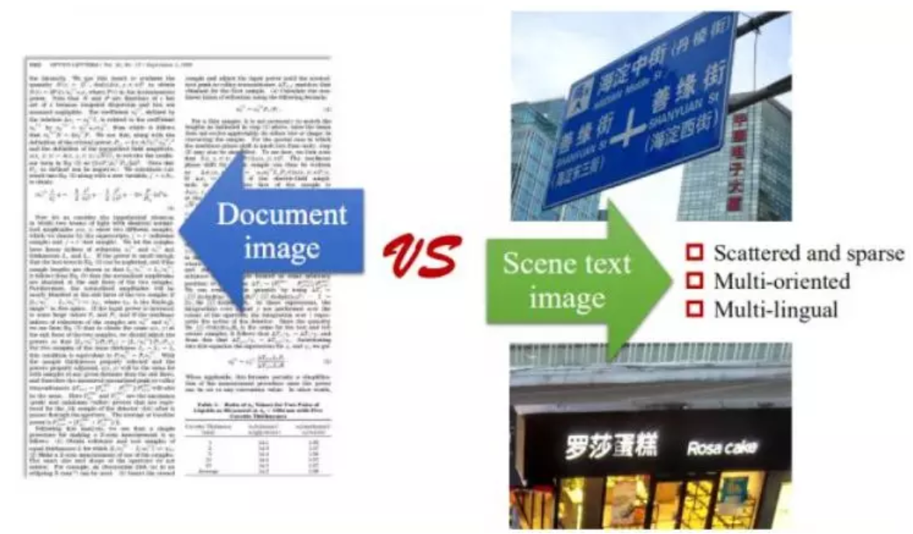
2. OCR常用的神经网络模型
文档文本和场景文本

Slide 9
2. OCR常用的神经网络模型
场景文本检测面临的挑战：
（1）复杂性：在自然环境中，出现了许多人造物体，例如建筑物，符号和绘画，其具有与文本相似的结构和外观。文本本身通常被布置以便于阅读。场景复杂性的挑战在于周围的场景使得难以将文本与非文本区分开。
（2）照明不均匀：当在野外捕捉图像时，由于照明和感觉装置的不均匀响应，不均匀的照明是常见的。不均匀的照明引入了颜色失真和视觉特征的恶化，因此引入了错误的检测，分割和识别结果。

Slide 10
2. OCR常用的神经网络模型
场景文本检测面临的挑战：
（3）模糊和退化：灵活的工作条件和无焦点的相机会出现文本图像的散焦和模糊。图像/视频压缩和解压缩过程也会降低文本质量，特别是图形视频文本。散焦，模糊和退化的典型影响是它们减少了字符的清晰度并引入了触摸字符，这使得诸如分割等基本任务变得困难.
（4）纵横比：交通标志等文字可能很简短，而其他文字（如视频字幕）可能会更长。换句话说，文本具有不同的宽高比。在检测文本时，需要考虑关于位置，比例和长度的搜索过程，这引入了高计算复杂度。

Slide 11
2. OCR常用的神经网络模型
场景文本检测面临的挑战：
（5）多语言环境：虽然大多数拉丁语言都有数十个字符，但是中文，日文和韩文（CJK）等语言有数千个字符类。在多语言环境中，OCR在扫描中文档仍然是一个研究问题，而复杂图像中的文本识别则更加困难。

Slide 12
2. OCR常用的神经网络模型
常用方法：
（1）逐步计算
（2）集成计算

Slide 13
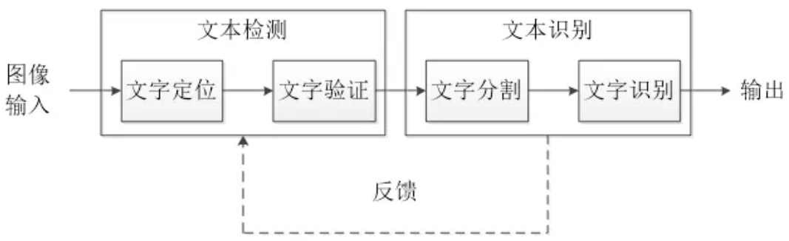
2. OCR常用的神经网络模型
（1）逐步计算
逐步方法具有分离的检测和识别模块，并使用前馈管道来检测，分割和识别文本区域。

Slide 14
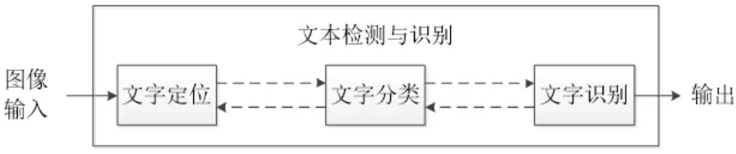
2. OCR常用的神经网络模型
（2）集成计算
集成方法的目标是识别检测和识别程序与字符分类共享信息或使用联合优化策略的单词

Slide 15
2. OCR常用的神经网络模型
OCR经典原理:
预处理
特征提取和降维
分类器设计
训练和实际识别
后处理

Slide 16
2. OCR常用的神经网络模型
OCR经典原理:
预处理：对包含文字的图像进行处理以便后续进行特征提取、学习。这个过程的主要目的是减少图像中的无用信息，以便方便后面的处理。
特征提取和降维：特征是用来识别文字的关键信息，每个不同的文字都能通过特征来和其他文字进行区分。
分类器设计、训练和实际识别：分类器是用来进行识别的，就是对于第二步，对一个文字图像，提取出特征给，给分类器，分类器就对其进行分类，告诉你这个特征该识别成哪个文字。

Slide 17
2. OCR常用的神经网络模型
OCR经典原理:
后处理：后处理是用来对分类结果进行优化的，第一个，分类器的分类有时候不一定是完全正确的，比如对汉字的识别，由于汉字中形近字的存在，很容易将一个字识别成其形近字。

Slide 18
2. OCR常用的神经网络模型
OCR的基本网络:
图文识别任务中充当特征提取模块的基础网络，可以来源于通用场景的图像分类模型。同样也可以来源于特定场景的专用网络模型。例如，擅长提取图像细节特征的FCN网络，擅长做图形矫正的STN网络。

Slide 19
2. OCR常用的神经网络模型
OCR的基本网络:
（1）FCN网络--Fullyconvolutional networks for semantic segmentation
Evan Shelhamer在2015年的CVPR上提出了全卷积网络（FCN,fully convolutional network，其是去除了全连接(FC)层的基础网络，最初是用于实现语义分割任务。FC的优势在于利用反卷积（deconvolution）、上池化（unpooling）等上采样（upsampling）操作，将特征矩阵恢复到接近原图尺寸，然后对每一个位置上的像素做类别预测，从而能识别出更清晰的物体边界。

Slide 20
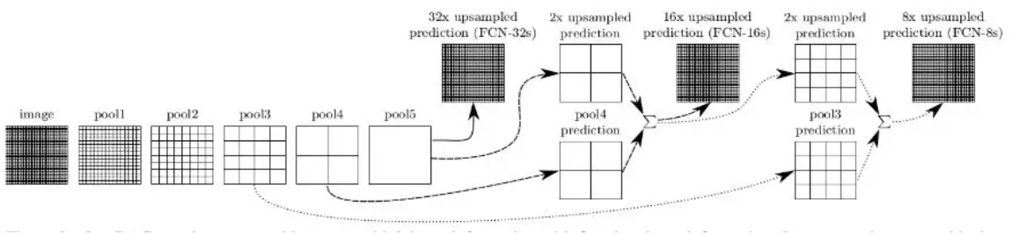
2. OCR常用的神经网络模型
OCR的基本网络:
（1）FCN网络--Fullyconvolutional networks for semantic segmentation
网络结构:

Slide 21
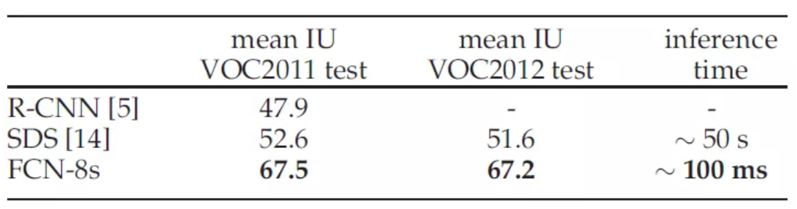
2. OCR常用的神经网络模型
OCR的基本网络:
（1）FCN网络--Fullyconvolutional networks for semantic segmentation
在PASCAL VOC数据集上比较结果:

Slide 22
2. OCR常用的神经网络模型
OCR的基本网络:
（1）STN网络--“Spatial Transformer Networks,” Computer Vision and Pattern Recognition
Max Jaderberg等人在2016年提出了空间变换网络（STN，Spatial Transformer Networks）的作用是对输入特征图进行空间位置矫正得到输出特征图，这个矫正过程是可以进行梯度传导的，从而能够支持端到端的模型训练。

Slide 23
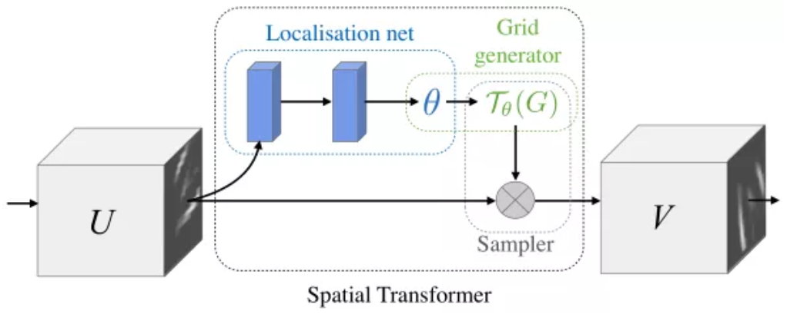
2. OCR常用的神经网络模型
OCR的基本网络:
（1）STN网络--“Spatial Transformer Networks,” Computer Vision and Pattern Recognition
网络结构：

Slide 24
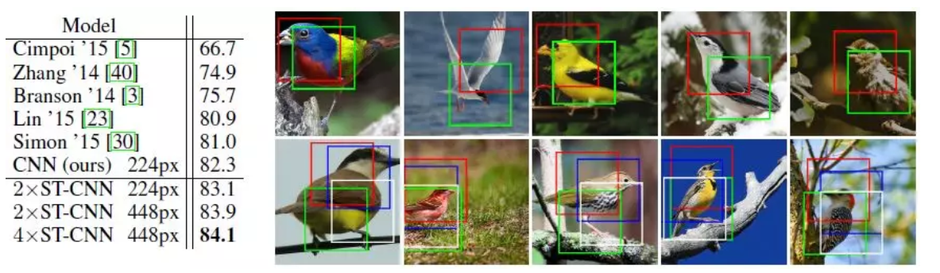
2. OCR常用的神经网络模型
OCR的基本网络:
（1）STN网络--“Spatial Transformer Networks,” Computer Vision and Pattern Recognition
在CUB-200-2011数据集比较结果及效果图：

Slide 25
3. OCR研究的近几年检测与识别模型
视觉领域常规物体检测方法(SSD,YOLO, Faster-RCNN等)直接套用于文字检测任务效果并不理想，有以下原因：
相比于常规物体，文字行长度、长宽比例变化范围很大。
文本行是有方向性的。常规物体边框Bounding Box的四元组描述方式信息量不充足。
自然场景中某些物体局部图像与字母形状相似，如果不参考图像全局信息将有误报。
有些艺术字体使用了弯曲的文本行，而手写字体变化模式也很多。
由于丰富的背景图像干扰，手工设计特征在自然场景文本识别任务中不够鲁棒。
针对上述问题根因，近年来出现了各种基于深度学习的技术解决方案。它们从特征提取、区域建议网络(RPN)、多目标协同训练、Loss改进、非极大值抑制（NMS）、半监督学习等角度对常规物体检测方法进行改造，极大提升了自然场景图像中文本检测的准确率。

Slide 26
3. OCR研究的近几年检测与识别模型
下面分三个模块来介绍近几年的论文:
(1)文本检测模型
(2)文本识别模型
(3)端到端模型

Slide 27
3. OCR研究的近几年检测与识别模型
（1）文本检测模型：文本检测模型的目标是从图片中尽可能准确地找出文字所在区域。
1.CTPN模型
Tian，huang等人在2016年提出CTPN(DetectingText in Natural Image with Connectionist Text Proposal Network)，这是目前流传最广、影响最大的开源文本检测模型，可以检测水平或微斜的文本行。

Slide 28
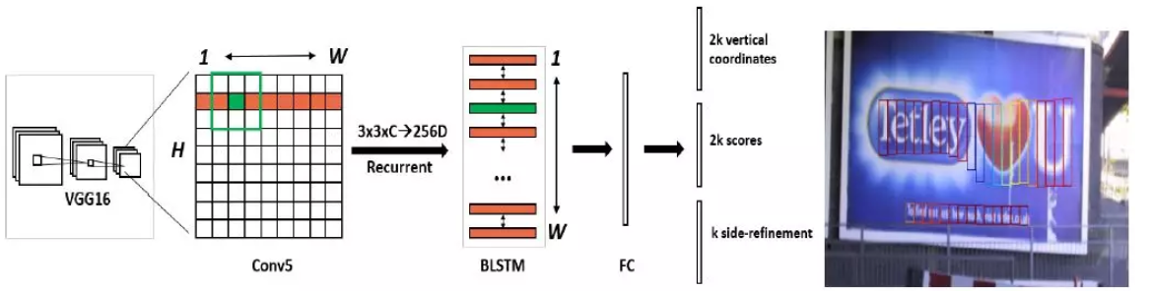
3. OCR研究的近几年检测与识别模型
（1）文本检测模型：文本检测模型的目标是从图片中尽可能准确地找出文字所在区域。
1.CTPN模型
网络结构：

Slide 29
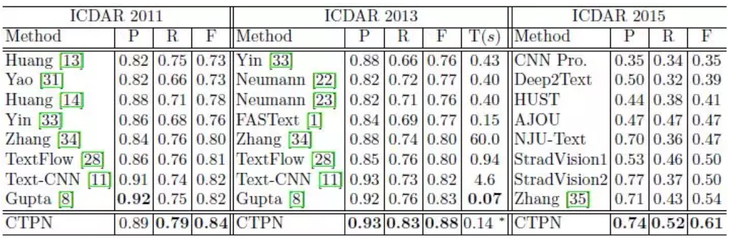
3. OCR研究的近几年检测与识别模型
（1）文本检测模型：文本检测模型的目标是从图片中尽可能准确地找出文字所在区域。
1.CTPN模型
ICDAR 2011，2013和2015上的最新结果：

Slide 30
3. OCR研究的近几年检测与识别模型
（1）文本检测模型：文本检测模型的目标是从图片中尽可能准确地找出文字所在区域。
2.FTSN模型
Dai ,Huang 等人在2018年提出了FTSN（Fused Text Segmentation Networks）模型，使用分割网络支持倾斜文本检测。

Slide 31
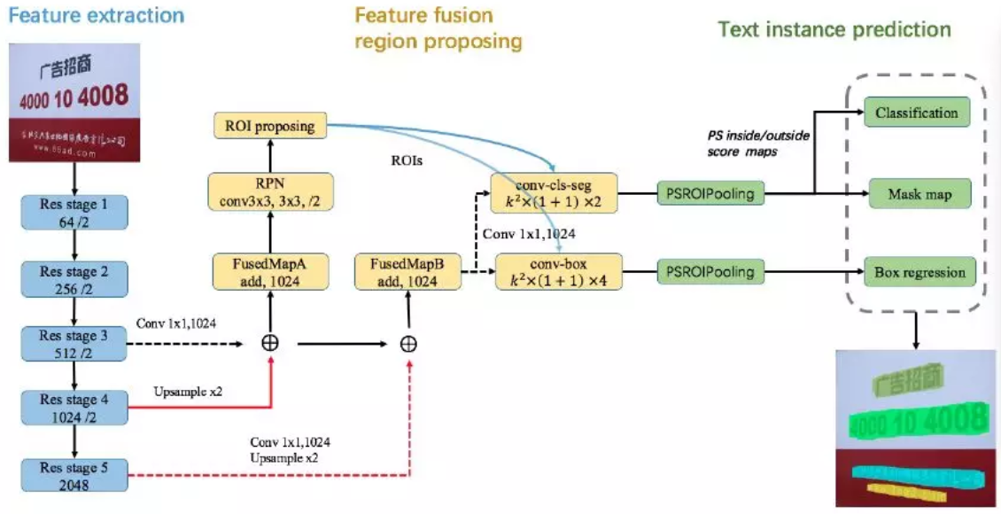
3. OCR研究的近几年检测与识别模型
（1）文本检测模型：文本检测模型的目标是从图片中尽可能准确地找出文字所在区域。
2.FTSN模型
网络结构:

Slide 32
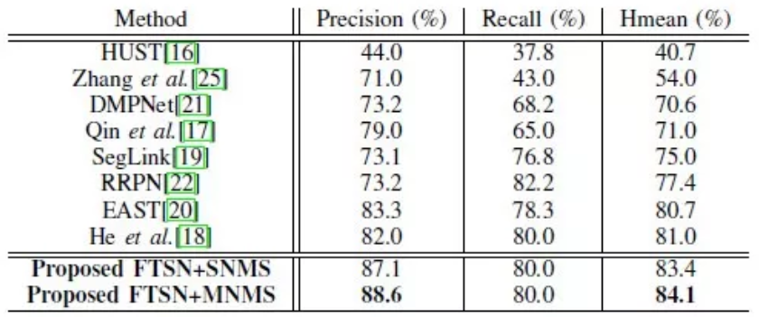
3. OCR研究的近几年检测与识别模型
（1）文本检测模型：文本检测模型的目标是从图片中尽可能准确地找出文字所在区域。
2.FTSN模型
FTSN在ICDAR2015数据集上的性能:

Slide 33
3. OCR研究的近几年检测与识别模型
（1）文本检测模型：文本检测模型的目标是从图片中尽可能准确地找出文字所在区域。
3.RRPN模型
Ma，Shao等人在2018年提出了基于旋转区域候选网络（RRPN, Rotation Region ProposalNetworks）的方案，将旋转因素并入经典区域候选网络（如Faster RCNN）。

Slide 34
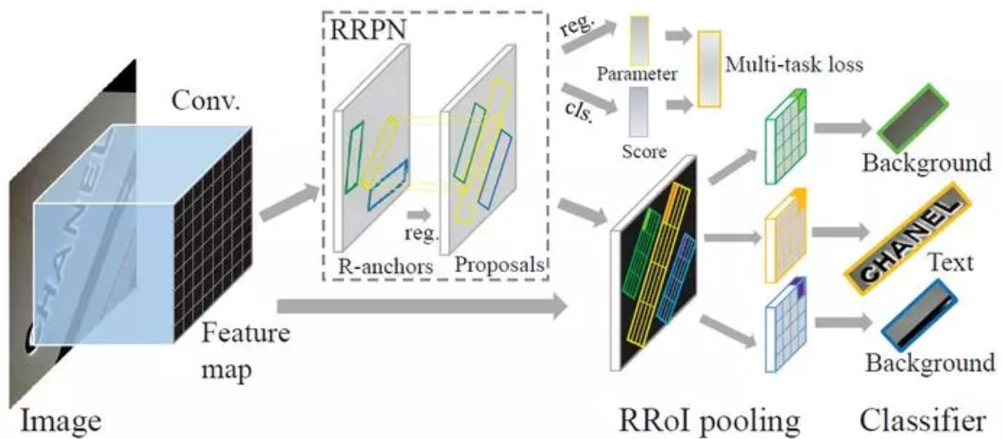
3. OCR研究的近几年检测与识别模型
（1）文本检测模型：文本检测模型的目标是从图片中尽可能准确地找出文字所在区域。
3.RRPN模型
网络结构:

Slide 35
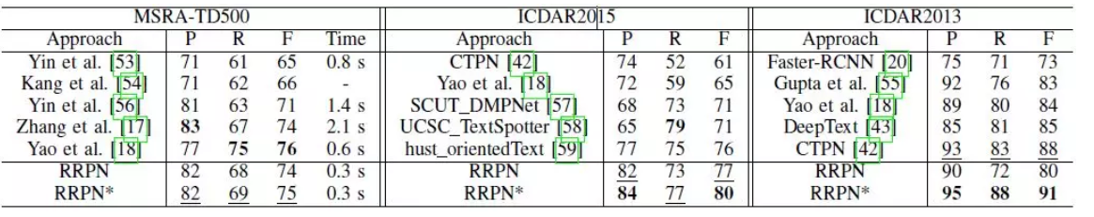
3. OCR研究的近几年检测与识别模型
（1）文本检测模型：文本检测模型的目标是从图片中尽可能准确地找出文字所在区域。
3.RRPN模型
RRPN在MSRA-TD500、ICDAR2013、2015数据集上的性能:

Slide 36
3. OCR研究的近几年检测与识别模型
（1）文本检测模型：文本检测模型的目标是从图片中尽可能准确地找出文字所在区域。
4.DMPNet模型
Liu，Jin等人在2017年提出了DMPNet（Deep Matching Prior Network）[8]模型，使用四边形（非矩形）来更紧凑地标注文本区域边界，其训练出的模型对倾斜文本块检测效果更好。

Slide 37
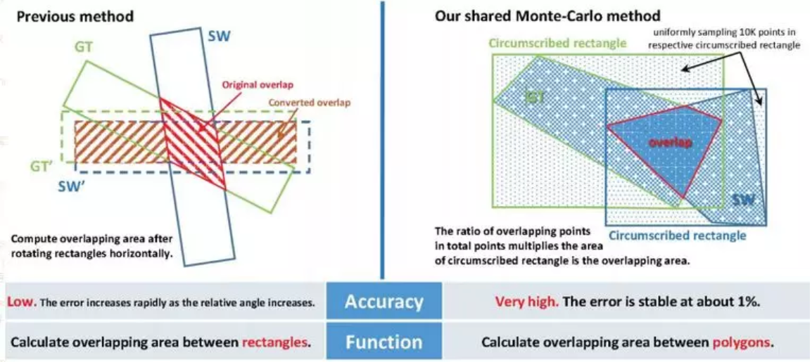
3. OCR研究的近几年检测与识别模型
（1）文本检测模型：文本检测模型的目标是从图片中尽可能准确地找出文字所在区域。
4.DMPNet模型
网络结构:

Slide 38
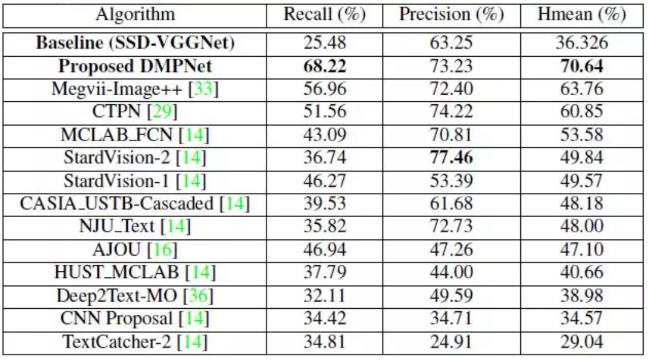
3. OCR研究的近几年检测与识别模型
（1）文本检测模型：文本检测模型的目标是从图片中尽可能准确地找出文字所在区域。
4.DMPNet模型
DMPNet在ICDAR 2015数据集上的性能:

Slide 39
3. OCR研究的近几年检测与识别模型
（1）文本检测模型：文本检测模型的目标是从图片中尽可能准确地找出文字所在区域。
5.EAST模型
Zhou，Yao等人在2017年提出了 EAST（Efficient and Accuracy Scene Text detection pipeline）模型中，首先使用全卷积网络（FCN）生成多尺度融合的特征图，然后在此基础上直接进行像素级的文本块预测。

Slide 40
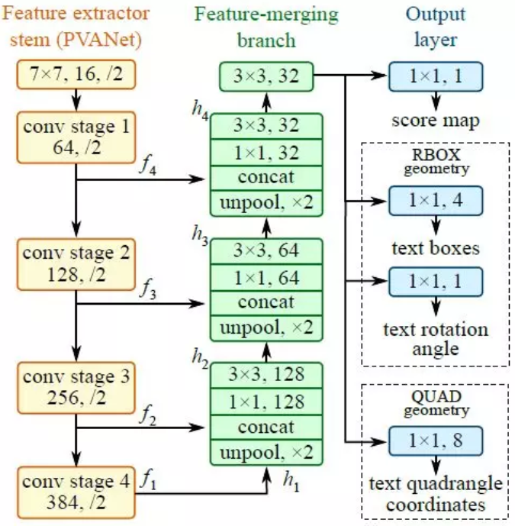
3. OCR研究的近几年检测与识别模型
（1）文本检测模型：文本检测模型的目标是从图片中尽可能准确地找出文字所在区域。
5.EAST模型
网络结构:

Slide 41
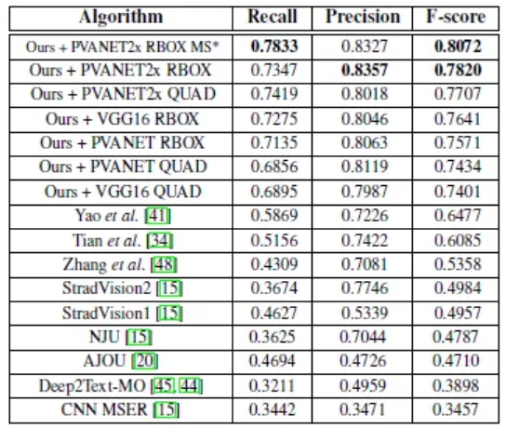
3. OCR研究的近几年检测与识别模型
（1）文本检测模型：文本检测模型的目标是从图片中尽可能准确地找出文字所在区域。
5.EAST模型
EAST在ICDAR 2015数据集上的性能:

Slide 42
3. OCR研究的近几年检测与识别模型
（1）文本检测模型：文本检测模型的目标是从图片中尽可能准确地找出文字所在区域。
6.SegLink模型
Shi，Bai等人在2017年提出了SegLink模型(DetectingOriented Text in Natural Images by Linking Segments)，在SegLink模型的标注数据中，先将每个单词切割为更易检测的有方向的小文字块（segment），然后用邻近连接（link ）将各个小文字块连接成单词。

Slide 43
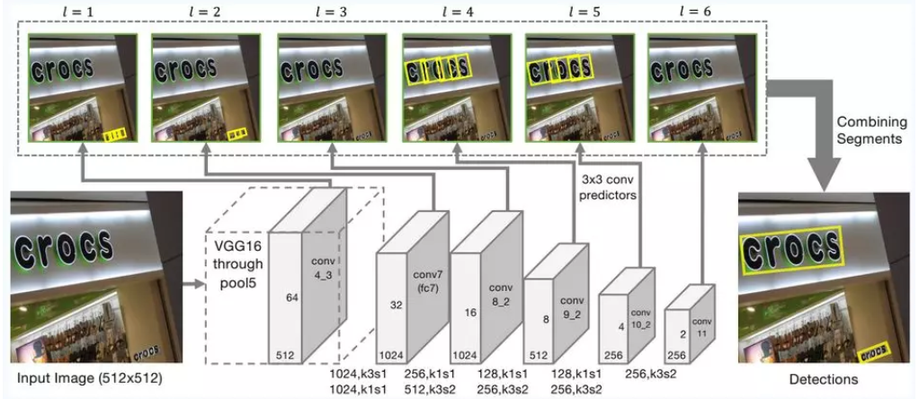
3. OCR研究的近几年检测与识别模型
（1）文本检测模型：文本检测模型的目标是从图片中尽可能准确地找出文字所在区域。
6.SegLink模型
网络结构:

Slide 44
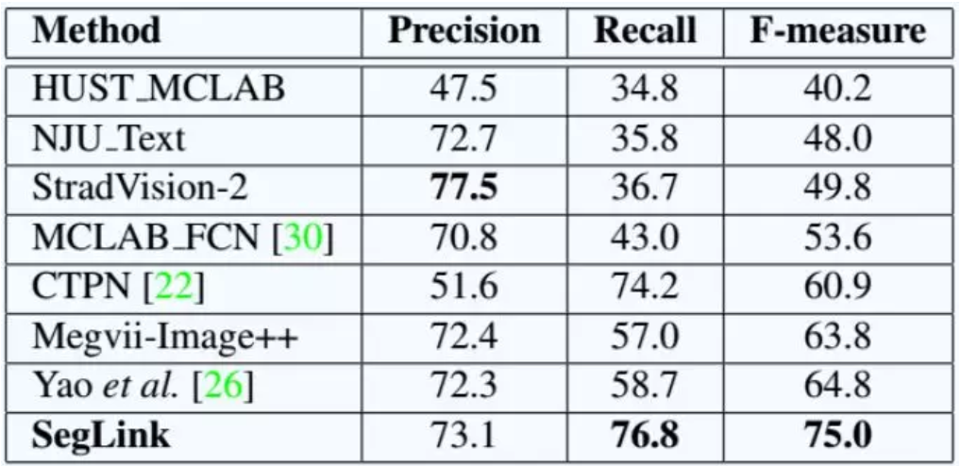
3. OCR研究的近几年检测与识别模型
（1）文本检测模型：文本检测模型的目标是从图片中尽可能准确地找出文字所在区域。
6.SegLink模型
SegLink在ICDAR 2015数据集上的性能:

Slide 45
3. OCR研究的近几年检测与识别模型
（2)文本识别模型:文本识别模型的目标是从已分割出的文字区域中识别出文本内容。
1.CRNN模型
Shi, Bai 和 Yao等人在2015年提出了CRNN(Convolutional Recurrent Neural Network）是目前较为流行的图文识别模型，可识别较长的文本序列。

Slide 46
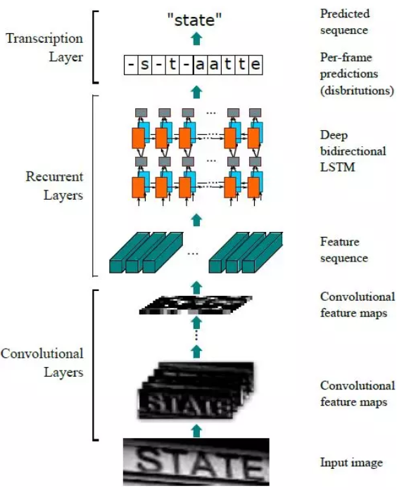
3. OCR研究的近几年检测与识别模型
（2)文本识别模型:文本识别模型的目标是从已分割出的文字区域中识别出文本内容。
1.CRNN模型
网络结构:

Slide 47
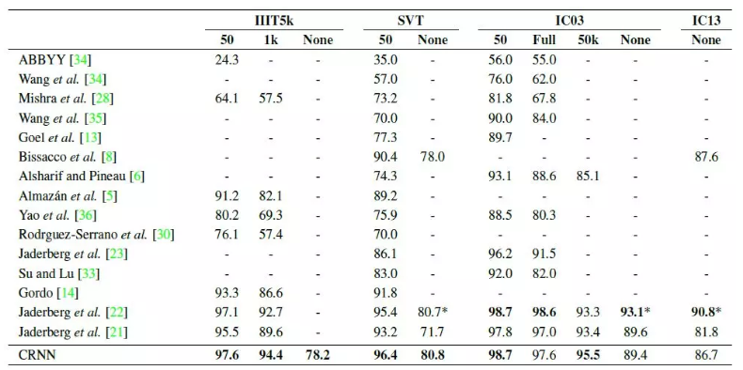
3. OCR研究的近几年检测与识别模型
（2)文本识别模型:文本识别模型的目标是从已分割出的文字区域中识别出文本内容。
1.CRNN模型
CRNN在四个数据集上的性能:

Slide 48
3. OCR研究的近几年检测与识别模型
（2)文本识别模型:文本识别模型的目标是从已分割出的文字区域中识别出文本内容。
2.RARE模型
Shi，Bao等人在2016年提出了RARE（Robust text recognizer with Automatic Rectification）模型。此模型面向识别变形的图像文本时效果很好。

Slide 49
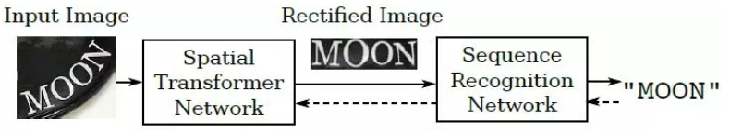
3. OCR研究的近几年检测与识别模型
（2)文本识别模型:文本识别模型的目标是从已分割出的文字区域中识别出文本内容。
2.RARE模型
网络结构:

Slide 50
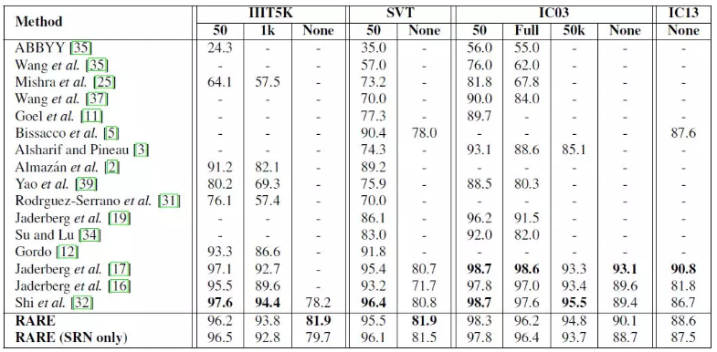
3. OCR研究的近几年检测与识别模型
（2)文本识别模型:文本识别模型的目标是从已分割出的文字区域中识别出文本内容。
2.RARE模型
RARE在四个数据集上的性能:

Slide 51
3. OCR研究的近几年检测与识别模型
（3）端到端模型:端到端模型的目标是一站式直接从图片中定位和识别出所有文本内容来。
1.FOTS模型
Liu，Liang等人在2018年提出了FOTS（Fast Oriented Text Spotting）模型。FOTS是图像文本检测与识别同步训练、端到端可学习的网络模型。

Slide 52
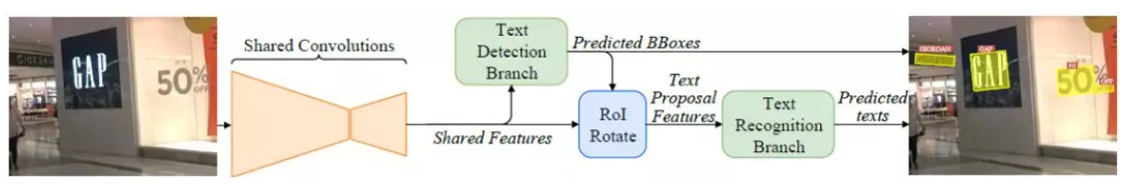
3. OCR研究的近几年检测与识别模型
（3）端到端模型:端到端模型的目标是一站式直接从图片中定位和识别出所有文本内容来。
1.FOTS模型
网络结构:

Slide 53
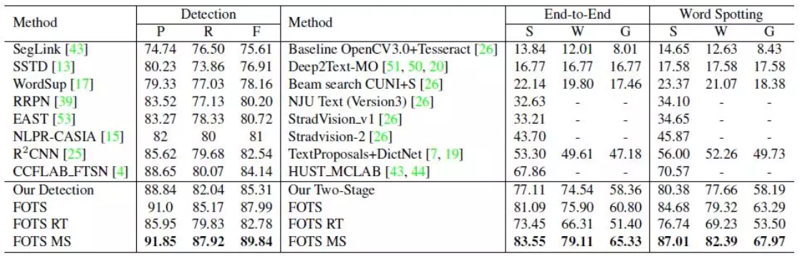
3. OCR研究的近几年检测与识别模型
（3）端到端模型:端到端模型的目标是一站式直接从图片中定位和识别出所有文本内容来。
1.FOTS模型
FOTS在在ICDAR2015上与其他结果的百分比得分比较:

Slide 54
3. OCR研究的近几年检测与识别模型
（3）端到端模型:端到端模型的目标是一站式直接从图片中定位和识别出所有文本内容来。
2. STN-OCR模型
Bartz, Yang等人在2017年提出了STN-OCR模型(STN-OCR:Asingle Neural Network for Text Detection and Text Recognition)，STN-OCR是集成了了图文检测和识别功能的端到端可学习模型。

Slide 55
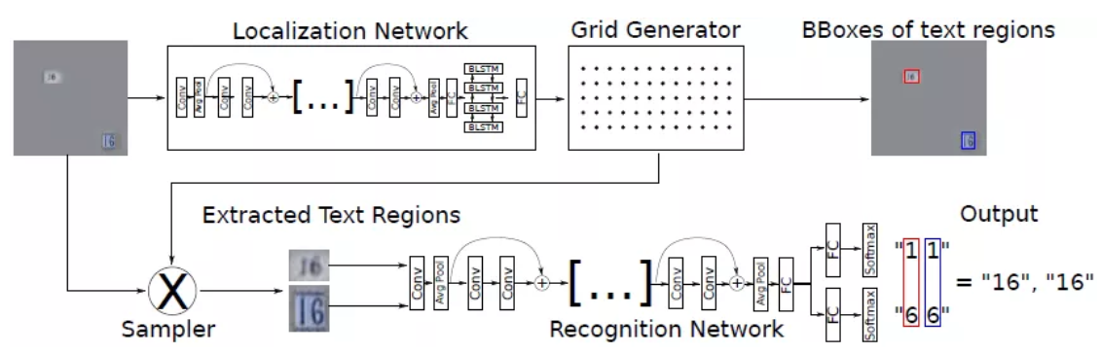
3. OCR研究的近几年检测与识别模型
（3）端到端模型:端到端模型的目标是一站式直接从图片中定位和识别出所有文本内容来。
2. STN-OCR模型
网络结构:

Slide 56
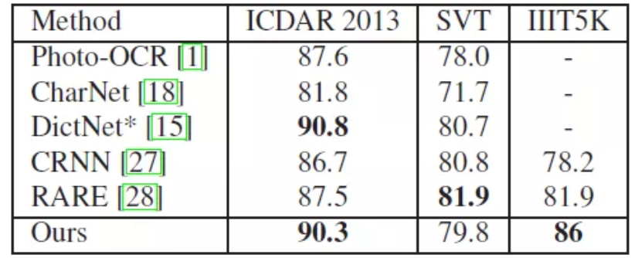
3. OCR研究的近几年检测与识别模型
（3）端到端模型:端到端模型的目标是一站式直接从图片中定位和识别出所有文本内容来。
2. STN-OCR模型
STN-OCR在三个数据集上与其他结果比较:

Slide 57
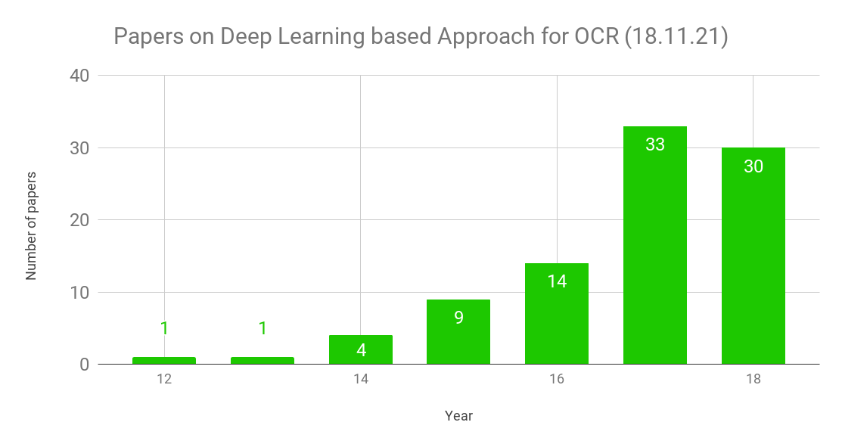
3. OCR研究的近几年检测与识别模型
（4）近几年论文数量与占比

Slide 58
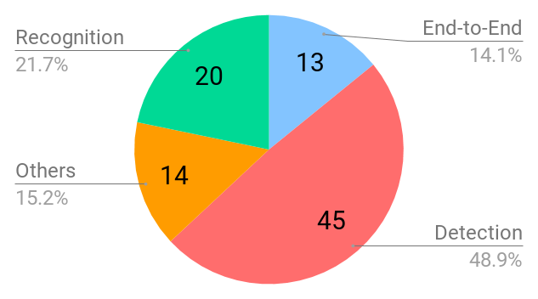
3. OCR研究的近几年检测与识别模型
（4）近几年论文数量与占比

Slide 59
3. OCR研究的近几年检测与识别模型
（4）近几年论文数量与占比
论文效果分析见：
https://github.com/hwalsuklee/awesome-deep-text-detection-recognition

Slide 60
4.数据集介绍
本章将列举可用于文本检测和识别领域模型训练的一些大型公开数据集，不涉及仅用于模型fine-tune任务的小型数据集。

Slide 61
4.数据集介绍
（1）Synthetic Data for Text Localisation
在复杂背景下人工合成的自然场景文本数据。包含858750张图像，共7266866个单词实例，28971487个字符，文件大小为41GB。该合成算法，不需要人工标注就可知道文字的label信息和位置信息，可得到大量自然场景文本标注数据。

Slide 62
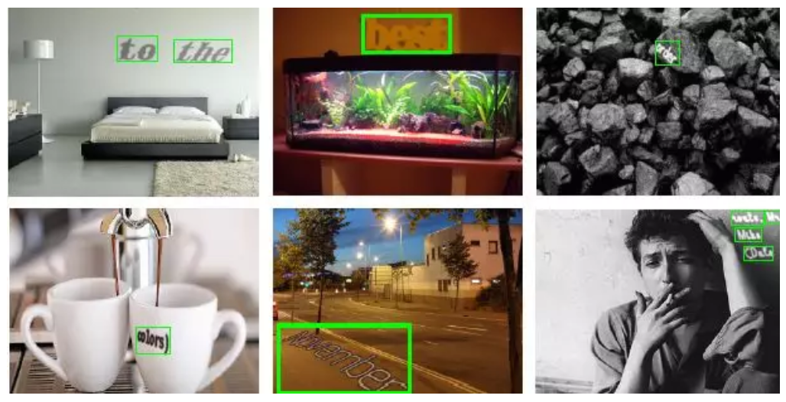
4.数据集介绍
（1）Synthetic Data for Text Localisation

Slide 63
4.数据集介绍
（2）COCO-TEXT
该数据集，包括63686幅图像，173589个文本实例，包括手写版和打印版，清晰版和非清晰版。文件大小12.58GB，训练集：43686张，测试集：10000张，验证集：10000张。

Slide 64
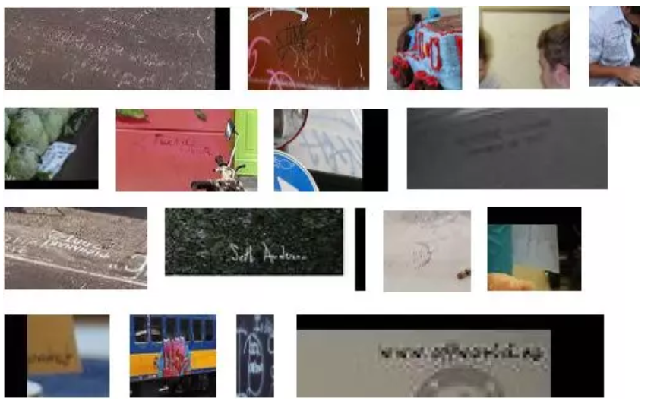
4.数据集介绍
（2）COCO-TEXT

Slide 65
4.数据集介绍
（3）ICDAR
ICDAR数据集每届呈现的特点不同，难度和复杂性也逐渐提高。从ICDAR 2013起，主要针对在自然场景下的水平文字检测，随后在ICDAR2015和ICDAR2017中，数据集的难度不断增加，文字检测不仅要在自然场景下完成，字体变化如模糊、倾斜、背景干扰等也增加复杂性和识别难度，带来更大挑战。ICDAR2017又增加了多国语言的文字检测，难度进一步加深。

Slide 66
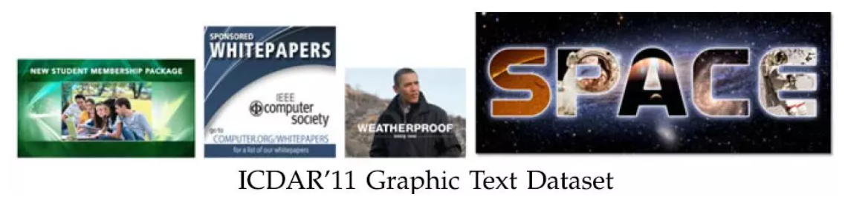
4.数据集介绍
（3）ICDAR

Slide 67
4.数据集介绍
（4）Google FSNS
该数据集是从谷歌法国街景图片上获得的一百多万张街道名字标志，每一张包含同一街道标志牌的不同视角，图像大小为600*150，训练集1044868张，验证集16150张，测试集20404张。

Slide 68
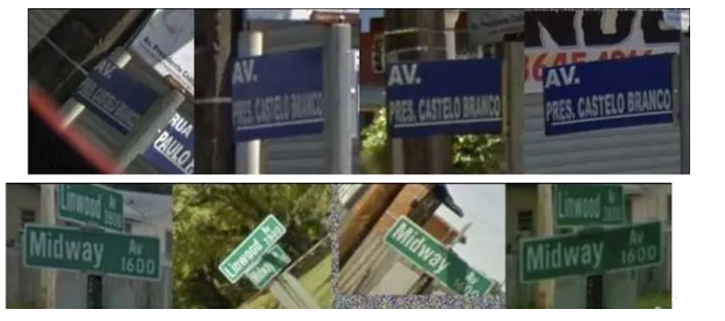
4.数据集介绍
（4）Google FSNS

Slide 69
4.数据集介绍
（5）Chinese Text in the Wild(CTW)
该数据集包含32285张图像，1018402个中文字符(来自于腾讯街景), 包含平面文本，凸起文本，城市文本，农村文本，低亮度文本，远处文本，部分遮挡文本。图像大小2048*2048，数据集大小为31GB。以(8:1:1)的比例将数据集分为训练集(25887张图像，812872个汉字)，测试集(3269张图像，103519个汉字)，验证集(3129张图像，103519个汉字)。

Slide 70
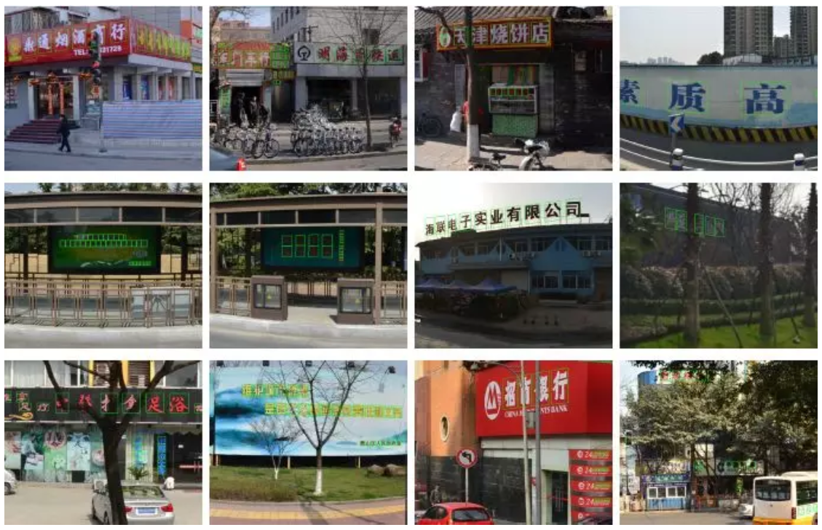
4.数据集介绍
（5）Chinese Text in the Wild(CTW)

Slide 71
5.典型应用场景
（1）工业自动化-物流
OCR扫码移动终端设备:快递员单号扫码
（2）二维码
二维码支付
（3）视觉输入与访问
对纸质文件、书刊杂志、PDF格式的电子资料识别
（4）车牌识别
（5）火车站闸机身份验证
（6）无人驾驶

Slide 72
5.业内产品报价
OCR产品相关链接
百度OCR
https://cloud.baidu.com/product/ocr/
腾讯OCR
https://ai.qq.com/product/ocr.shtml
阿里OCR
https://market.aliyun.com/aliyunocrnew
搜狗OCR
http://ai.sogou.com/project/ocr

Slide 73
5.业内产品报价
OCR厂商类目与价格

